Slide 2
শিক্ষক পরিচিতি
মোঃ মিজানুর রহমান
সহকারি শিক্ষক
চৌধুরাণী গার্লস স্কুল এন্ড কলেজ
পীরগাছা,রংপুর ।
E-mail: mijaneid@gmail.com
Mobile : 01715572082

Slide 3
পাঠ পরিচিতি
পাঠ পরিচিতি
শ্রেণি : নবম
বিষয় : তথ্য ও যোগাযোগ প্রযুক্তি
অধ্যায়: প্রথম
তথ্য ও যোগাযোগ প্রযুক্তি এবং আমাদের বাংলাদেশ
সময় : 40 মিনিট
তারিখ : 04-০9-২০২০ খ্রিঃ

Slide 4
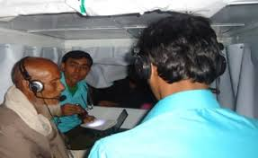
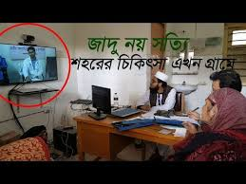
চলো আমরা ছবি গুলো মনোযোগ দিয়ে দেখি

Slide 6
ই - সার্ভিস ও বাংলাদেশ

Slide 7
শিখনফল
এই পাঠ শেষে শিক্ষার্থীরা…
১। ই –সার্ভিস কি বলতে পারবে।
২। ই- সার্ভিস ব্যবহারের ক্ষেত্রগুলো চিহ্নিত করতে পারবে।
৩। বাংলাদেশে ই- সার্ভিস এর গুরুত্ব ব্যাখ্যা করতে পারবে।

Slide 8
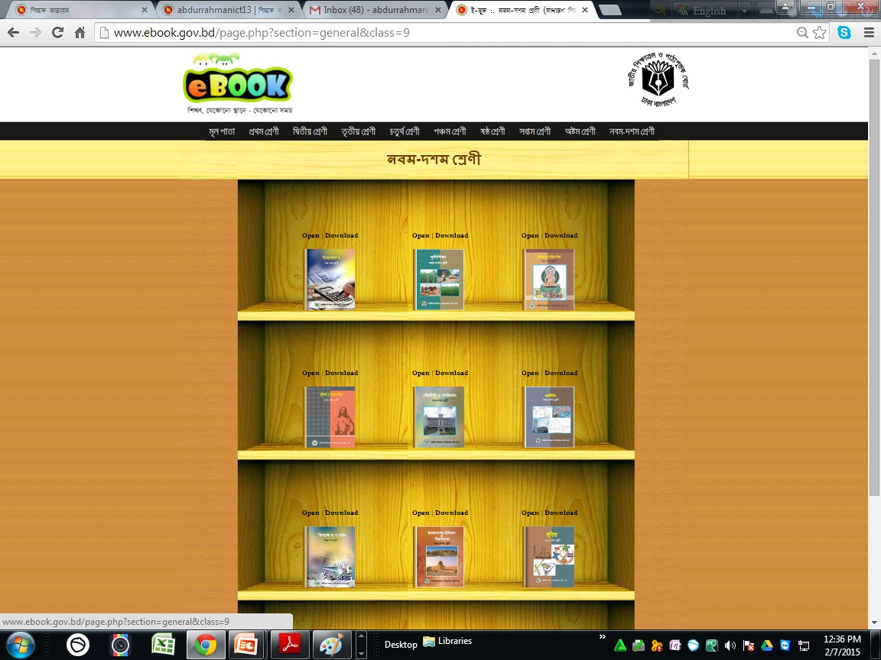
পাঠ্যপুস্তকের ডিজিটাল সংস্করণ

Slide 9
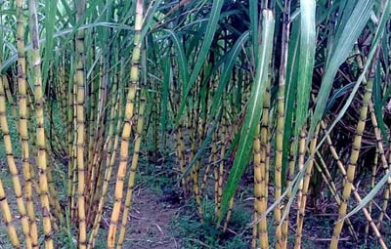
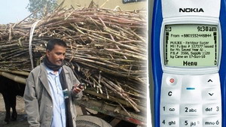
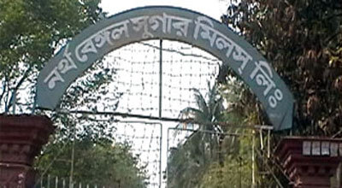
ই-পূর্জিসেবা
ই-পূর্জিঃ কবে, কখন এবং কী পরিমাণে আখ, চিনিকলের ফটকে বা আখ ক্রয়কেন্দ্রে আনবেন, এই অনুমতি বার্তাটি চাষিরা পান তাঁদের মুঠোফোনে খুদে বার্তার মাধ্যমে। এটিই ই-পুর্জি।

Slide 10
ই - সার্ভিস কি ?
ই - সার্ভিস এর পূর্ণ রুপ হলো ইলেক্ট্রনিক সার্ভিস। আর ই - সার্ভিস বিভিন্ন অনলাইন সেবাকে বুঝায়। যেমনঃআগে পরিক্ষার রেজাল্ট আনতে স্কুলে যেতে হত আর এখন মোবাইলের সাহায্যে আনতে পারা যায়।
ইন্টারনেট অনলাইনে আপনি যে সেবা পাবেন তাই ই হচ্ছে ই-সার্ভিস ।

Slide 11
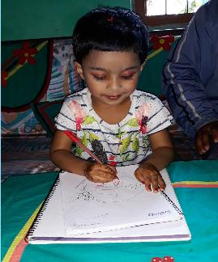
একক কাজ
ই - সার্ভিস কি ?

Slide 12
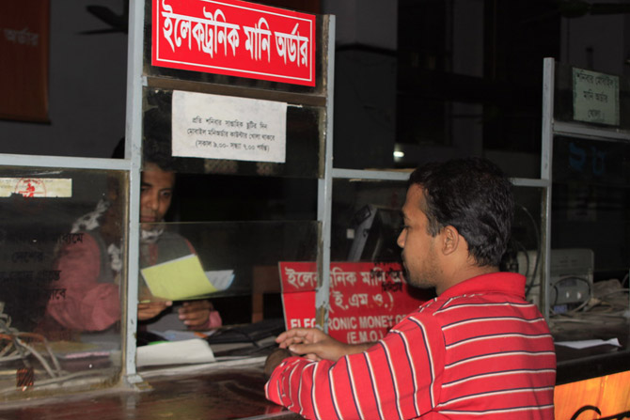

Slide 13
ইলেকট্রনিক মানি ট্রান্সফার সিস্টেম ( ই- এমটিএস )
বাংলাদেশ ডাক বিভগের ইলেকট্রনিক মানি ট্রান্সফার সিস্টেমের মাধ্যমে দেশের এক অঞ্চল থেকে অন্তন্য অঞ্চলে নিরাপদে , দ্রত ও কম খরচে টাকা পাঠানো যায় ।
১ মিনিটের মধ্যে ৫০ হাজার টাকা পর্যন্ত পাঠানো যায় । দেশের প্রায় সকল ডাকঘরে এই সেবা পাওয়া যায় ।

Slide 14
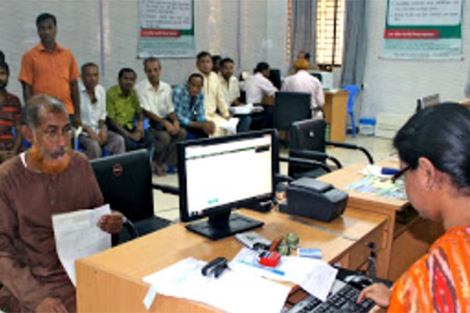
ই-পর্চা সেবা
বর্তমানে দেশের সকল জমির রেকর্ডের অনুলিপি অনলাইনে সংগ্রহ করা হয় । এ টিকে বলা হয় ই -পর্চা ।
ই-পর্চা চালুর পূর্বে জমির রেকর্ডের পর্চা সংগ্রহের জন্য আবেদন কারীগণকে সরাসরি সংশ্লিষ্ট অফিসে উপস্থিত হতে হতো।বর্তমানে ই-পর্চা চালু হওয়ার পর গ্রাহক জমির রেকর্ডের পর্চা অনলাইন থেকে সংগ্রহ করছে এবংনির্দিষ্ট ফি
জমা দিয়ে দেশ বিদেশের যে কোন স্থান থেকে পর্চা সংগ্রহ করতে পারেন ।

Slide 15
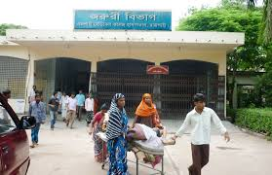
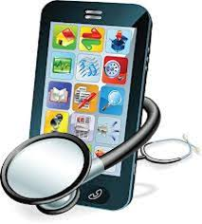
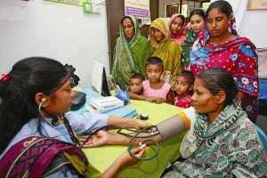
ই - স্বাস্থ্যসেবা
মোবাইলে স্বাস্থ্য পরামর্শ দিয়ে থাকেন বিভিন্ন সরকারি স্বাস্থ্যকেন্দ্রের চিকিৎসকেরা।

Slide 16
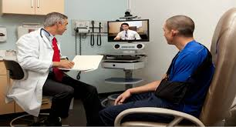
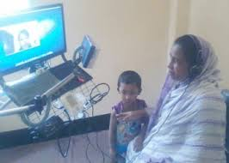
টেলিমেডিসিন সেবার মাধ্যমে হাসপাতালে না এসেও বিশেষজ্ঞ চিকিৎসকের সেবা ও পরামর্শ পাচ্ছেন ।
ই- স্বাস্থ্যসেবা বা টেলিমেডিসিন সেবা বলতে বুঝায় মোবাইল ফোন বা ভিডিও কনফারেন্সিং এর মাধ্যমে চিকিৎসা সেবা ।

Slide 17
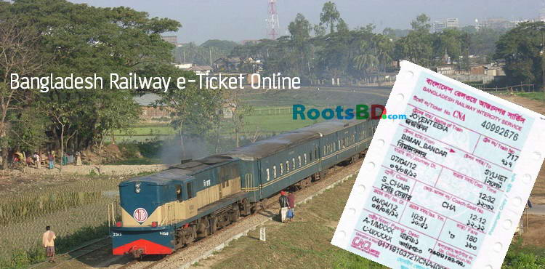
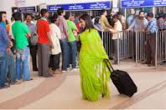
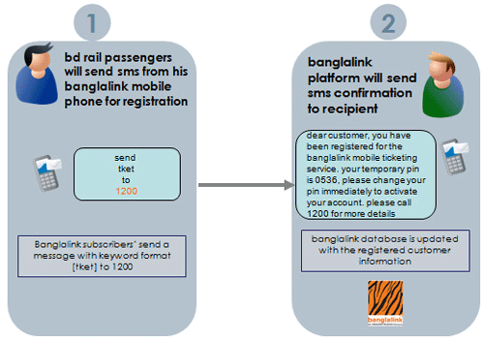
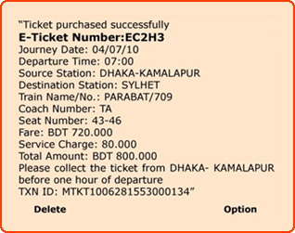
রেলওয়ের ই- টিকেটিং ও মোবাইল টিকেটিং
ট্রেনের টিকিটের লাইন
মোবাইলে টিকিট বুকিং করার প্রক্রিয়া
মোবাইলে টিকিট বুকিং করার পর প্রাপ্ত টিকিট

Slide 18
রেলওয়ের ই- টিকেটিং ও মোবাইল টিকেটিং
বাংলাদেশ রেলওয়ের কয়েকটি আন্তঃনগর ট্রেনের টিকেট এখন মোবাইল ফোনেও ক্রয় করা যায় । আবার অনলাইনেও টিকেট সংগ্রহের ব্যবস্থা রয়েছে । ফলে , নিজের সুবিধামতো সময়ে রেলস্টেশনে না গিয়েও নির্দিষ্ট গন্তব্যের টিকেট সংগ্রহ সম্ভব হচ্ছে । মোবাইল ফোন বা অনলাইনেও টিকেট সংগ্রহ করা হলে ট্রেন ছাড়ার অল্প সময় পূর্বে যাত্রীকে স্টেশনে যেতে হয় এবং মোবাইল ফোন বা অনলাইনে প্রাপ্ত গোপন নম্বর প্রদর্শন করে সেখানে নির্ধারিত কাউন্টার থেকে যাত্রার টিকেট সংগ্রহ করে নিতে হয় ।

Slide 19
ই – সার্ভিস ব্যবহারের ক্ষেত্রগুলো কি কি ?
বাংলাদেশ সরকারের বিভিন্ন মন্ত্রণালয়, বিভাগ ও অধিদপ্তরসমুহের উদ্যোগে ইতোমধ্যেই অনেক ই -সার্ভিস বা ই-সেবা চালু হয়েছে । এর মধ্যে উল্লেখযোগ্য হলো
পাঠ্যপুস্তকের ডিজিটাল সংস্করণ , ই-পূর্জি , ই-পর্চা , ই-টিকেট , টেলিমেডিসিন , অনলাইন আয়কর হিসাব করার ক্যালকুলেটর ইত্যাদি ।
এ ছাড়াও বিভিন্ন অফিস ,শিক্ষা প্রতিষ্ঠান,আদালত , ব্যবসা প্রতিষ্ঠানে ই -সার্ভিস বা
ই-সেবা চালু হয়েছে ।

Slide 20
দলীয় কাজ
কয়েকটি উল্লেখযোগ্য ই- সার্ভিসের নাম লিখ ।

Slide 21
বাংলাদেশ সরকারের বিভিন্ন মন্ত্রণালয়, বিভাগ ও অধিদপ্তরসমুহের উদ্যোগে ইতোমধ্যেই অনেক ই -সার্ভিস বা ই-সেবা চালু হয়েছে । এর মধ্যে উল্লেখযোগ্য হলো পাঠ্যপুস্তকের ডিজিটাল সংস্করণ , ই-পূর্জি , ই-পর্চা , ই-টিকেট , টেলিমেডিসিন , অনলাইন আয়কর হিসাব করার ক্যালকুলেটর ইত্যাদি । এ ছাড়াও বিভিন্ন অফিস ,শিক্ষা প্রতিষ্ঠান,আদালত , ব্যবসা প্রতিষ্ঠানে ই -সার্ভিস বা ই-সেবা চালু হয়েছে । বর্তমানে বাংলাদেশে প্রায় সকল গুরুত্বপূর্ণ কাজ গুলো ই -সার্ভিস বা ই-সেবার মাধ্যমে সম্পন্ন হচ্ছে ।
তাই এক কথায় বলা যায় , বাংলাদেশে ই -সার্ভিস বা ই-সেবার গুরুত্ব অপরিসীম ।

Slide 22
মূল্যায়ন
১। ই –সার্ভিস বা ই –সেবা কি ?
২। ই – সার্ভিস ব্যবহারের ক্ষেত্রগুলো কি কি ?
৩। বাংলাদেশে ই- সার্ভিস এর গুরুত্ব ব্যাখ্যা কর ।

Slide 23
বাড়ির কাজ
বাংলাদেশে বিদ্যমান পাঁচটি উল্লেখযোগ্য ই-সার্ভিসের বর্ণনা লিখে নিয়ে আসবে ।

